Slide 1
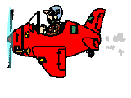


Slide 2
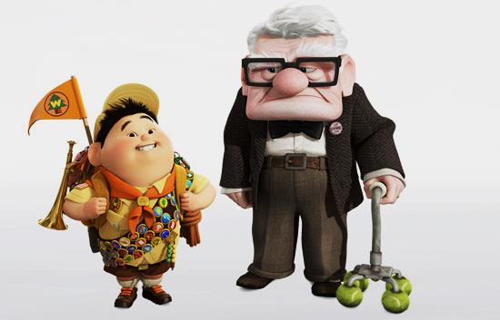
¿ Qué hace un jubilado...?

Slide 3

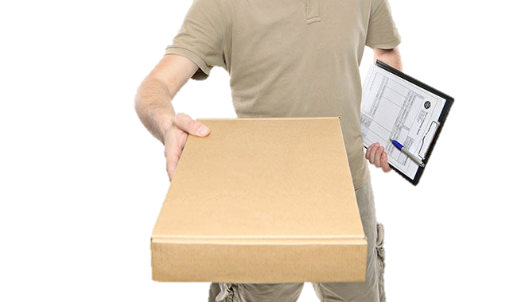
La gente que todavía trabaja
me pregunta a menudo
qué hago cada día,
ahora que estoy jubilado...
Pues bien,
por ejemplo, el otro día fui al centro
y entré a un negocio a recoger
un paquete que me había llegado;
sin tardar en la gestión
ni cinco minutos.

Slide 4
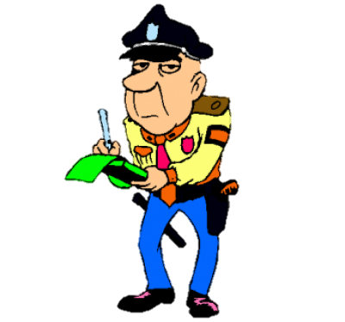
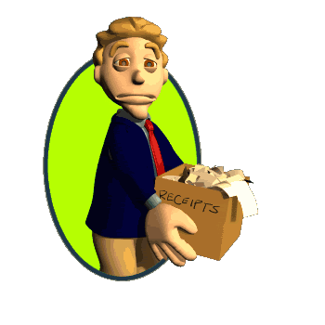
Cuando salí, un agente de Tránsito estaba rellenando una infracción
por estacionamiento prohibido.
Rápidamente me acerqué a él y le dije:
¡Vaya hombre, no he tardado
ni cinco minutos...!
Dios le recompensaría
si hiciera un pequeño gesto
para con los jubilados...

Slide 5
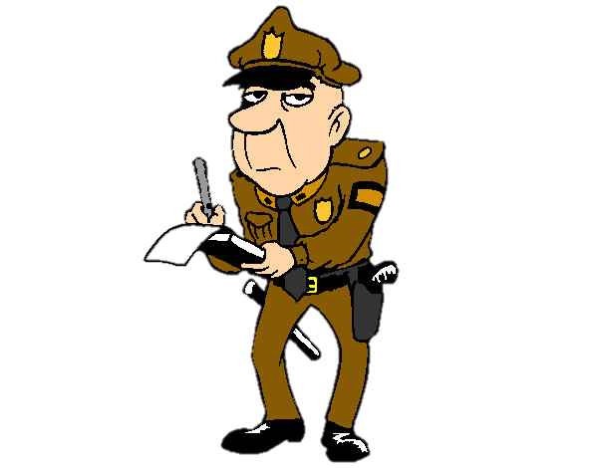
Me ignoró olímpicamente
y continuó llenando la infracción.
La verdad es que me pasé un poco
y le dije que no tenía vergüenza.
Me miró fríamente y empezó
a rellenar otra infracción,
alegando que, además,
no traía el engomado.

Slide 6
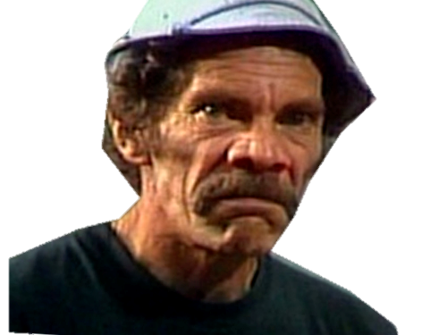
Entonces levanté la voz
para decirle
que me había percatado
de que estaba tratando
con un tarado,
que cómo le habían dejado entrar en Tránsito.
Él acabó con la segunda infracción,
la colocó debajo
del limpiaparabrisas,
y empezó con una tercera.

Slide 7
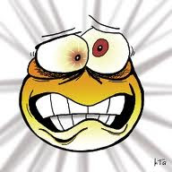
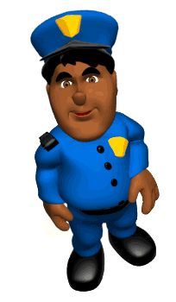
No me achiqué y estuve durante más de 20 minutos
llamándole de todo,
desde tonto, hasta Joto....
Él, a cada insulto respondía
con una nueva infracción.

Slide 8

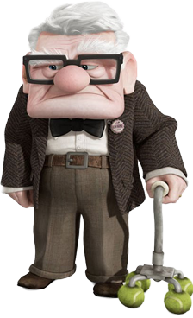
Con cada infracción que llenaba, se le dibujaba un sonrisa
que reflejaba la satisfacción
de la venganza...
Después de la enésima infracción...
Le dije...

Slide 9

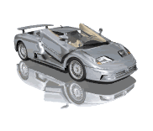
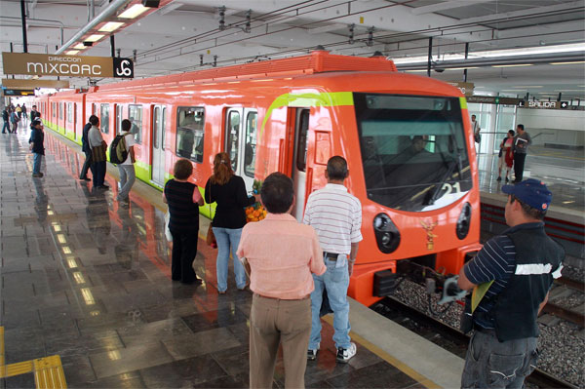
Pobre amigo el de este auto…
¡¡¡ Qué bueno
que vine
en el metro !!!

Slide 10
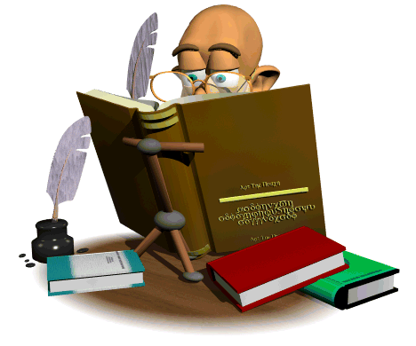
Desde mi jubilación,
ensayo cada día cómo divertirme un poco.
Es importante a mi edad
para no aburrirme !!!

Slide 11


Imágenes :
Internet
Texto :
Recibido por Email
Música:
Como han pasado los años
Mi viejo
Interprete:
Chamin Correa
y Alberto Cortez
Edición:
Eaglenest
Duración :
04 minutos
38 segundos
13 de abril de 2015
10:05
Disfruta de un excelente día
emiliomaguilar@hotmail.com

Slide 12







12:00
¿Te ha gustado?
Puedes ver más entrando
Aquí
Además puedes recibir powerpoints en tu correo electrónico suscribiéndote aquí:

